Slide 1
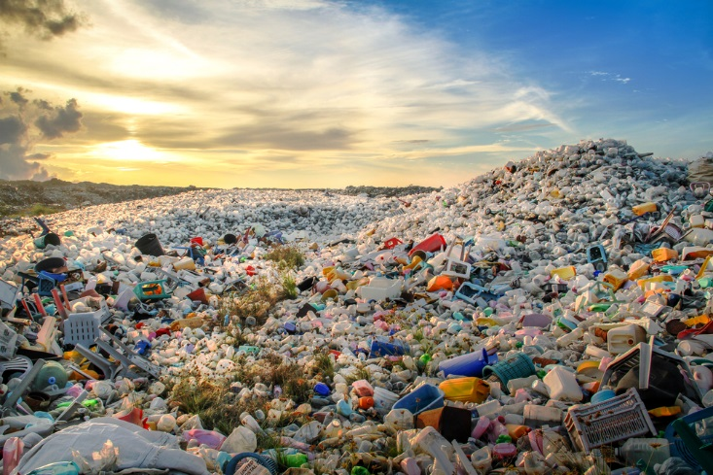
Oběhového hospodářství a ochrana zdraví
Odpadové Fórum 2019
MUDr. Magdalena Zimová, CSc., Ing.Ladislava Matějů
Národní referenční centrum hygieny půdy a odpadů
Státní zdravotní ústav

Slide 2
Oběhové hospodářství
Principem oběhového hospodářství je to, že se hodnota produktů a materiálů zachovává co nejdéle. Minimalizuje se množství odpadu a budou využity nové zdroje. Když výrobek doslouží, suroviny se z hospodářství nevyřadí, ale znovu a znovu se používají k vytváření nové hodnoty.
Podle EU tímto způsobem lze v Evropě zajistit pracovní místa, prosazovat inovace přinášející konkurenční výhody a dosáhnout tak vysoké úrovně ochrany člověka a životního prostředí.

Slide 3
Zdraví a oběhové hospodářství
Zdravotní rizika týkající se skládkování a spalování odpadů jsou známé a to u zařízení na zpracování odpadů, které se obvykle používají v západní Evropě.
Postupy, které vedou k cílům oběhového hospodářství jako je: omezování vzniku odpadu, jeho opětovné využití a recyklace nejsou dostatečně zhodnoceny z hlediska zdravotních rizik.

Slide 4
6. Ministerská konference o životním prostředí a zdraví z roku
WHO Ostrava 2017
Nakládání s odpady je náročný proces ve všech evropských zemích s významnými důsledky pro lidské zdraví a pohodu, ochranu životního prostředí, udržitelnost a ekonomiku. Vzhledem k významu oběhovému hospodářství byl odpad zařazen mezi témata této konference.
Zdravotní dopady při odstraňování odpadu mohou být významné.
Moderní technologie pro nakládání s odpady mohou výrazně snížit škodlivé emise a vystavení člověka nebezpečným látkám, v mnoha případech přetrvává používání zařízení staré generace, a co je horší, dochází k neoficiálnímu nekontrolovanému odstranění odpadů.
Současně některé technologie při recyklaci mohou být zdrojem rizik pro veřejné zdraví i zdraví pro zaměstnance.

Slide 5
Minimalizace nepříznivých účinků vzniku odpadů a nakládání s nimi na lidské zdraví a životní prostředí.
Oběhové hospodářství by mělo vést ke snížení, či minimalizaci zdravotních rizik při vzniku odpadů a nakládání s nimi. Lze tedy očekávat minimalizaci rizika pro zdraví v kontextu odpadového hospodářství.
Velmi důležitým bodem při naplňování strategického cíle bude kontrola nakládání s odpady z hlediska možných rizik pro zdraví v celém cyklu nakládání s odpady od jejich vzniku, shromažďování, úpravy až po jejich odstranění nebo využití.
Pro minimalizaci rizik u jednotlivých komodit odpadu i způsobu jejich nakládání je nutné vycházet z hodnocení jednotlivých toků odpadů a jejich potencionálních dopadů na lidské zdraví a životní prostředí.
Na druhé straně, při naplňování strategie nakládání s odpady ve smyslu předkládaného POH, je nezbytná identifikace nových rizik, která například souvisí s tříděním odpadů, jejich recyklací a využíváním.

Slide 6
Hodnocení a řízení zdravotních rizik musí být zaměřeno na jednotlivé kroky při nakládání s odpady:
shromažďování odpadů
sběr, výkup, třídění odpadů
skladování odpadů
přepravu a dopravu odpadů
úpravu odpadů
využívání odpadů
odstraňování odpadů

Slide 7
Hodnocení zdravotních rizik jednotlivých činností při nakládání s odpady vychází z posuzování možného vlivu na pracovní a venkovní prostředí při nakládání s odpady.
zhodnotit ochranu zdraví pracovníků identifikovat a hodnotit zdravotní rizika v pracovním prostředí
zhodnotit ochranu veřejného zdraví, hodnocení vlivů zařízení pro nakládání s odpady na venkovní prostředí a následně rizik posuzovat, zda zařízení nezvyšuje expozici populace prostřednictvím jakékoliv možné expoziční cesty (vody, půdy, ovzduší, potravním řetězcem)
zhodnotit ochranu zdraví při materiálovém využití odpadů a výrobků z recyklátů, bude nezbytné novelizovat normy, stanovit bezpečné limity pro možné toxické látky vzhledem k účelu použití recyklátů a výrobků vyrobených z recyklátů.

Slide 8
Udržitelný rozvoj společnosti a přiblížení se k evropské „recyklační společnosti“
V rámci zavádění recyklačních technologií není dosud možným rizikům pro zdraví věnovaná patřičná pozornost a to jak při třídění odpadů, tak při vlastní technologii recyklace tak hodnocení recyklovaných výrobků.

Slide 9
Maximální využívání odpadů jako náhrady primárních zdrojů a přechod na oběhové hospodářství.
Provádění strategického cíle povede k pozitivnímu nepřímému i přímému vlivu na jednotlivé složky životního prostředí, zejména k úsporám primárních surovin.
Na druhé straně mohou narůstat rizika při zpracovávání odpadů a jejich následným využíváním.
Zařízení pro zpracování odpadů jsou často zdrojem negativního vlivu na životní prostředí a obyvatele ve svém nejbližším okolí, což musí být velmi pečlivě zohledněno při konkrétním umisťování. Jde o různé negativní faktory fyzikálního, chemického i biologického charakteru podle druhu technologií zpracování odpadů. Nelze vyloučit i rizika pro pracovní prostředí.

Slide 10
Předcházení vzniku odpadů a snižování měrné produkce odpadů
Velmi podstatným hlediskem v rámci předcházení vzniku odpadů a snižování měrné produkce odpadů bude realizace programů vzdělávání, výchovy a osvěty v oblasti odpadového hospodářství i přímá realizace jako je např. podpora domácího kompostování, nakládání s potravinami apod. (potravinové banky).

Slide 11
Struktura materiálového využití odpadů v ČR [%], 2016
Zdroj: CENIA

Slide 12
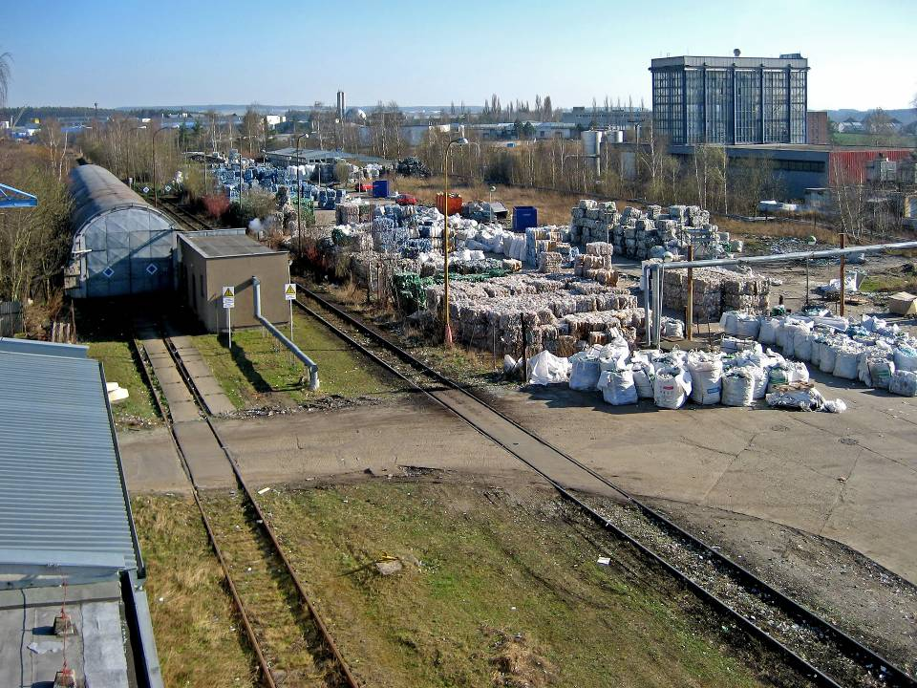
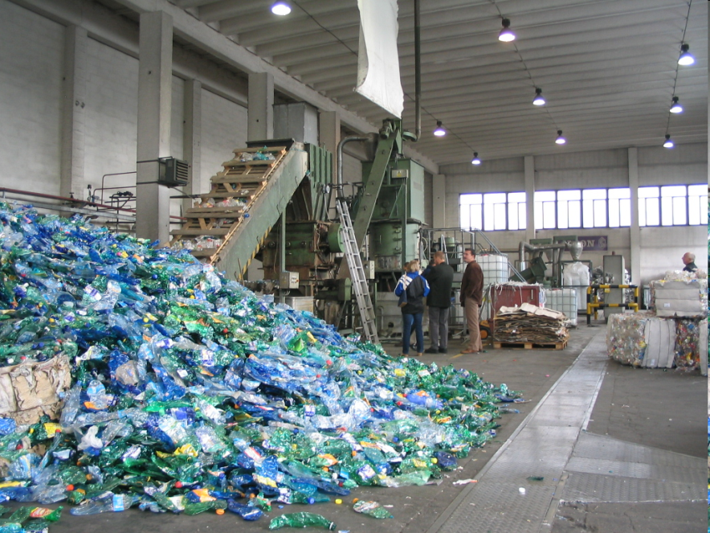
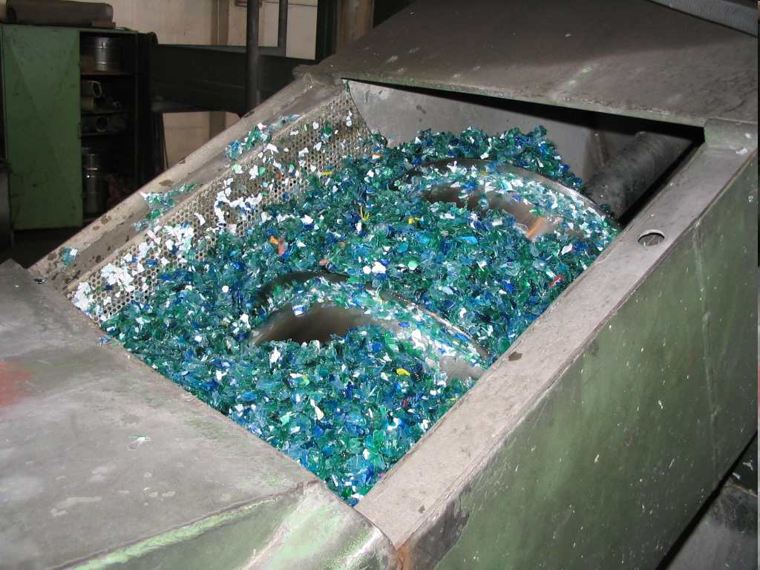
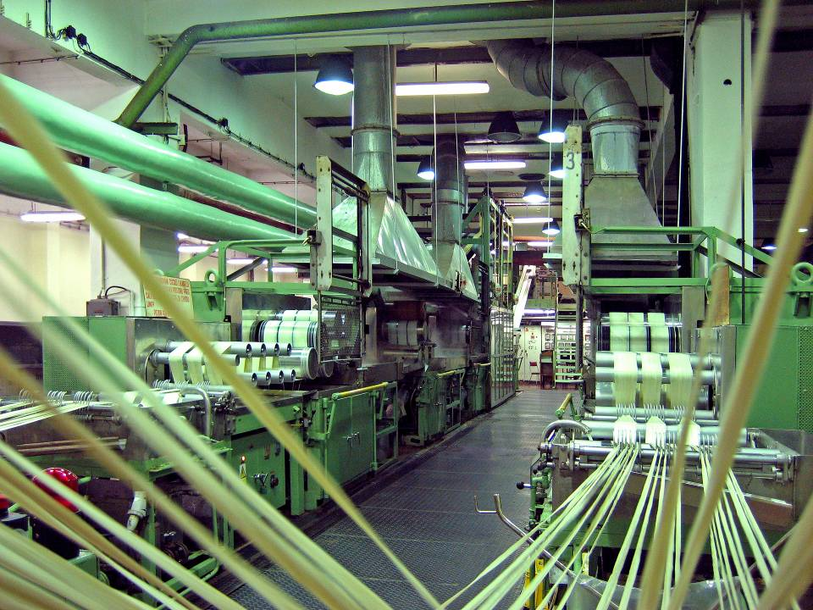
Recyklace PET lahví

Slide 13

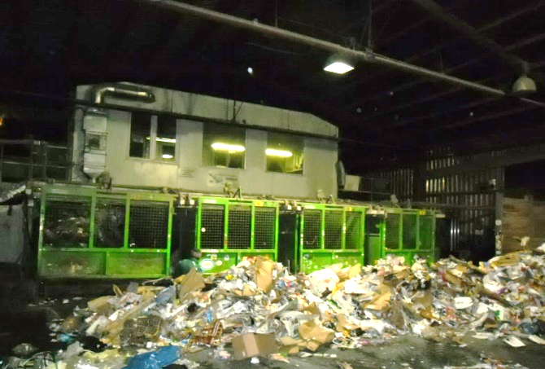
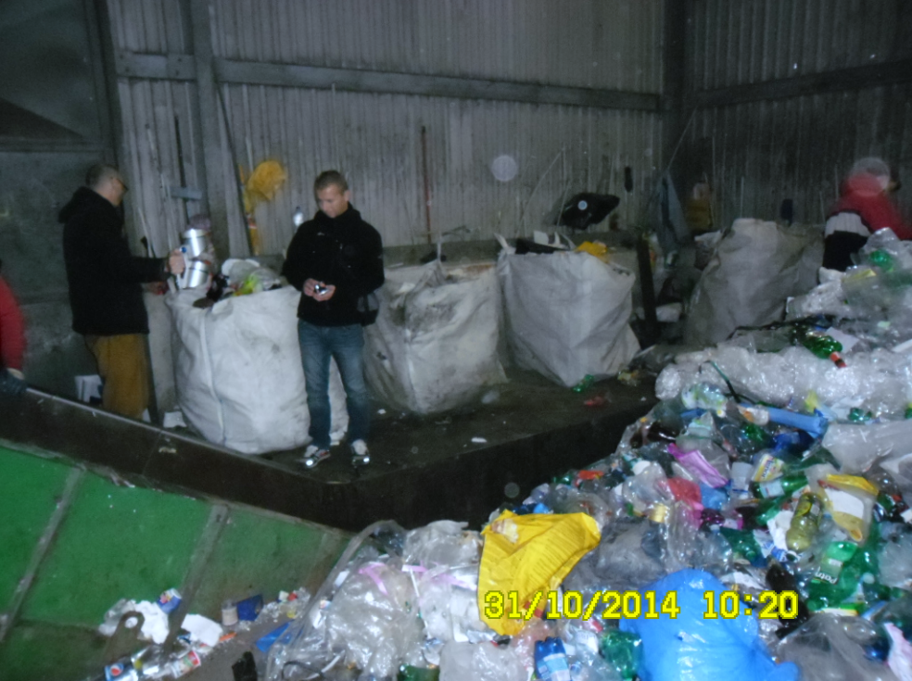
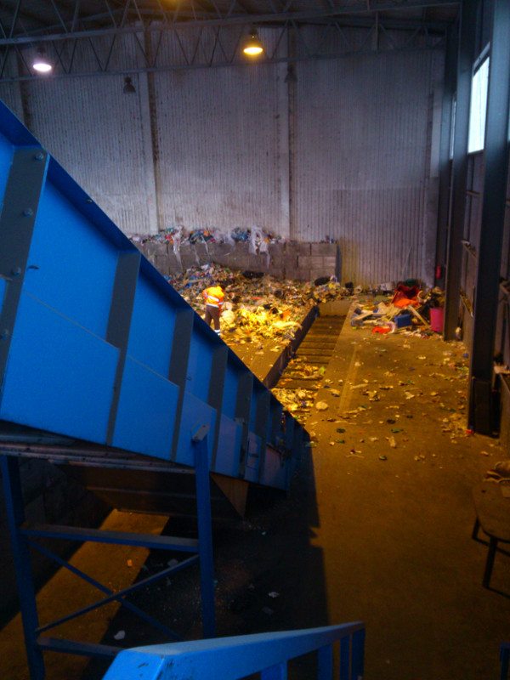
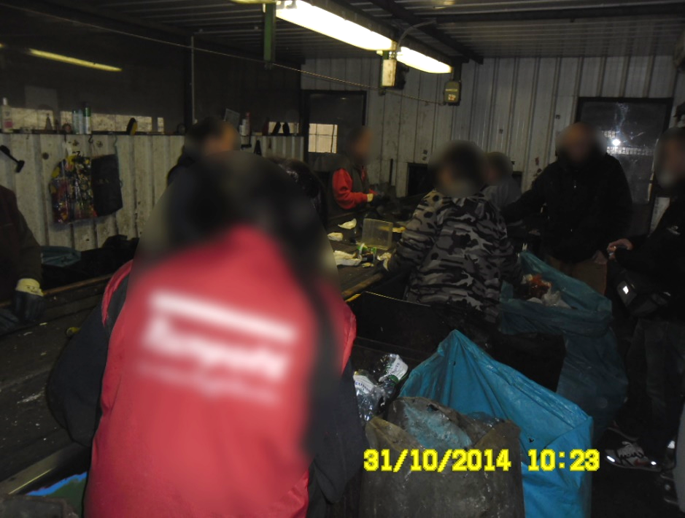
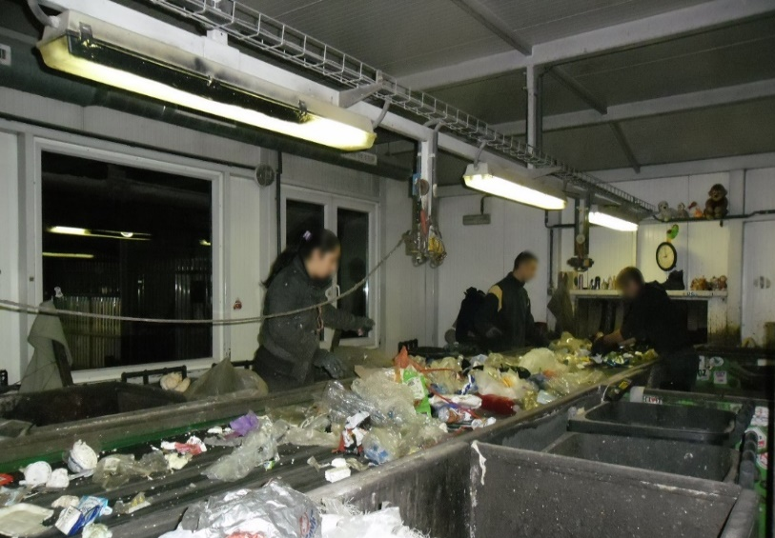
Pracoviště dotřiďování plastů

Slide 14
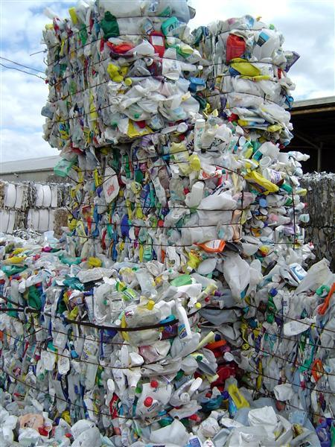
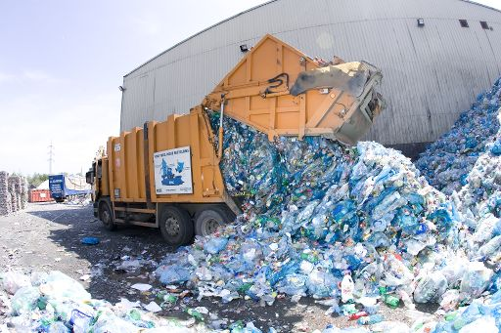
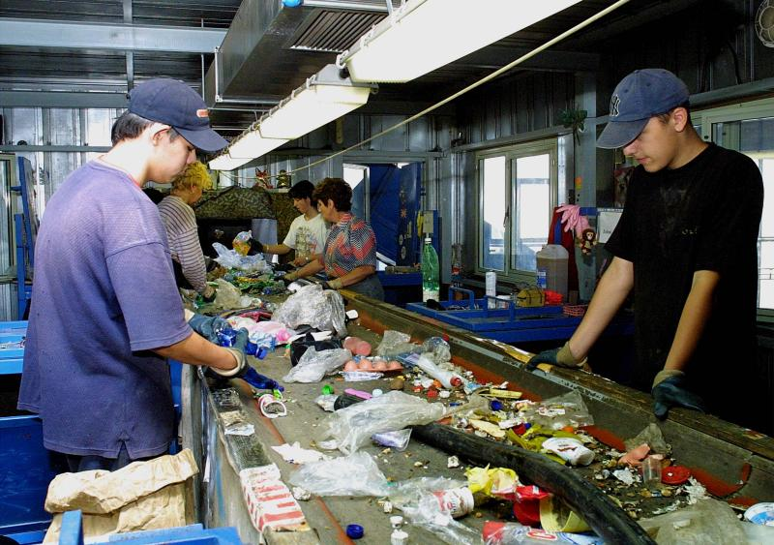
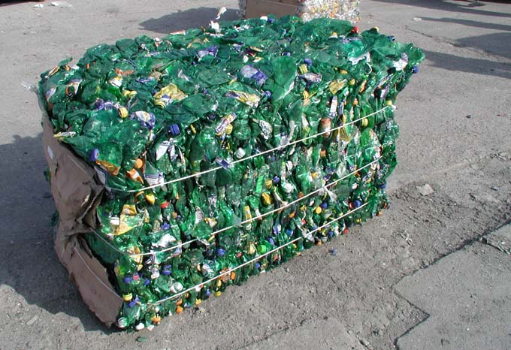
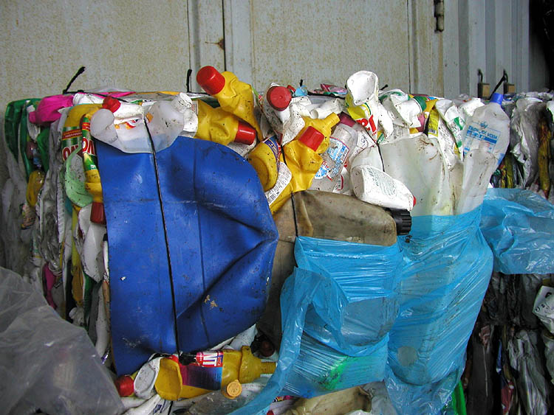
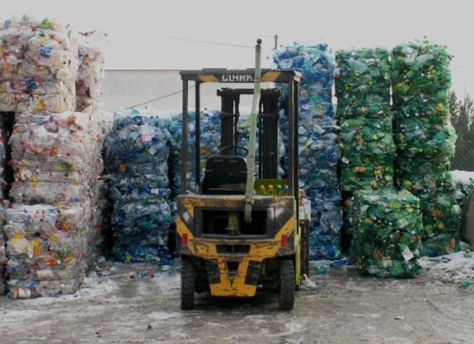
Zpracování plastů
Dotřiďovací linka – roztřídění na PET lahve (čiré, modré, zelené, ostatní); PE-fólie; polystyren, směsný plast, (tetrapak)

Slide 15
5.3 priorita 3 – Minimalizovat zdravotní rizika vznikající při nakládání s odpady Zdraví 2020
5.3.1 Identifikace zdravotních rizik nových technologií nakládání s odpady, zejména při zpracování odpadů
Zkrácený název projektu: Hodnocení rizik kontaminace prostředí biologickým agens
Cílem projektu bylo zmapování kontaminace pracovního prostředí v dotřiďovacích zařízení plastového odpadu biologickým agens.
Základním problémem z hlediska zdravotních rizik dotřiďovacích zařízení je bioaerosol, který tvoří právě plísně, bakterie a jejich metabolity (endotoxiny a mykotoxiny) má prokázaný nepříznivý efekt na lidské zdraví.
Mezi houby porůstající organické znečištění odpadu patří patogenní a toxinogenní druhy hub. Vzhledem k současným požadavkům na odpadové hospodářství v souvislosti s přijetím „ Akčního plánu pro oběhové hospodářství „ bude stoupat počet dotřiďovacích a recyklačních linek odpadu v souvislosti s požadavky na zvýšené množství třídění a následné využití odpadu.
Vzhledem k zdravotním rizikům je nezbytné se problematice pracovního prostředí v dotřiďovacích zařízení odpadu a jejich vlivu na zdraví pracovníků věnovat jak v preventivním tak běžném dozoru.

Slide 16
Mikrobiální kontaminace pracovního prostředí
Měření | dotřiďování | přejímka | zjištěné dominantní rody
Mladá Boleslav | 3,4 x 10⁵ | 2 x 10³ | Aspergillus niger, Penicillium spp.
Příbram | 1,1 x 10⁶ | 1,2 x 10⁴ | Penicillium spp.
Kladno 1 | 1,04 x 10⁴ | 6,6 x 10³ | Penicillium spp.
Kladno 2 | 1,04 x 10⁵ | 6 x 10⁴ | Penicillium spp., doprovodný výskyt u dotřiďování Aspergillus ochraceus
Praha - západ | 5,3 x 10⁵ | 6,9 x 10³ | Penicillium spp., doprovodný - Aspergillus niger

Slide 17
Odběr stěrů z pracoviště dotřiďovací linky a ochranných pomůcek
pro ověření míry ochrany při užívání osobních ochranných pracovních pomůcek
místa stěrů vybrána na základě kvalifikovaného odhadu a posouzení možné expozice
odebráno z plochy 5 x 5 cm, vzorky předány na kultivaci na pracoviště mikrobiologie
místo stěru | kvasinky a plísně | anaeroby | kultivace po pomnožení
rukavice – vnitřní strana | negativní | negativní | Proteus sp., směs gramnegat. tyček
respirátor – vnitřní strana | negativní | negativní | sporulující mikrobi
respirátor – zevní strana | plísňové organismy ojediněle | negativní | koliformní tyčka, sporulující mikrobi
zástěra | plísňové organismy četně | Clostridium sp. | Proteus sp., směs gramnegat. tyček
pásový dopravník | plísňové organismy četně | Clostridium sp., Clostridium perfringens | Proteus sp., směs gramnegat. tyček

Slide 18
Rizika pro zaměstnance dotřiďovacích linek
V dotřiďovacích zařízeních se běžně vyskytují potenciálně toxinogenní druhů hub A. niger, A. fumigatus, A. flavus a P. chrysogenum.
Tyto druhy mikroskopických hub mohou představovat vysoké zdravotní riziko, které by nemělo být podceňováno, neboť jimi produkované mykotoxiny mohou u lidí způsobovat velmi vážné zdravotní problémy
Pokud je v pracovním prostředí zjištěna přítomnost:
a) > 50 KTJ/m³ jednoho druhu mikroskopické houby,
b) > 150 KTJ/m³ v případě kombinace několika druhů hub (nepatogenních a toxinogenních) a
c) > 300 v případě převažujícího zastoupení vláknitých druhů (např. Cladosporium).
Pracovní prostředí dotřiďovacích zařízení je prostředí se zvýšeným zdravotním rizikem pro své zaměstnance.

Slide 19
Studie ze zahraničí
dotřiďovací linky plastového odpadu
Bakterie –
zjištěny v ovzduší dotřiďovacích linek plastů v celkovém množství v 10⁴ KTJ/m³ (ale též až 10⁷ u kompostování)
gram negativní řádově 10³ KTJ/m³
Plísně –
zjištěny v ovzduší v celkovém množství v rozmezí hodnot 10³- 10⁵ KTJ/m³
Aktinomycéty –
zjištěny v některých studiích v rozmezí 10³ – 10⁵ KTJ/m³

Slide 20
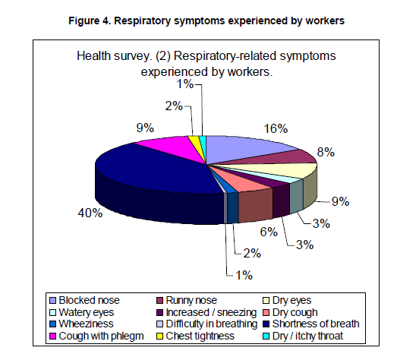
Occupational Hygiene implications of processing waste at Materials Recycling Facilities (MRFs) - Exposure to bioaerosol and dust, RR977 Research Report, Prepared by the Health and Safety Laboratory for the Health and Safety Executive 7/2013,33pp
blocked nose ucpaný nos
watery eyes slzení očí
wheeziness dýchavičnost
cough with phlegm kašel s hlenem
runny nose výtok z nosu
increased sneezing zvýšená kýchání
difficulty in breathing potíže s dýcháním
chest tightness svírání na hrudi
dry eyes suché oči
dry cough suchý kašel
shortness of breath dušnost
dry/itchy throat suchost/svědění v krku

Slide 21

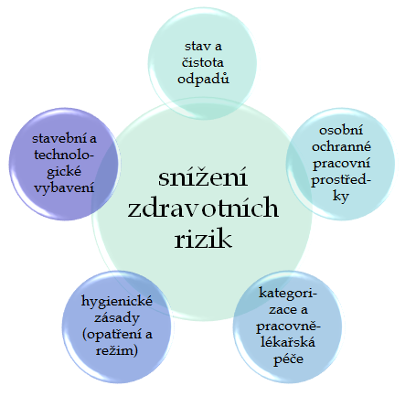
Závěrem:
Návrh opatření vedoucích k minimalizaci biologické kontaminace pracovního prostředí
primární řešení - minimalizace biologické kontaminace vstupního toku tříděného plastového odpadu (vymývání, sušení, skladování)
stavebních a technologických opatření (vzduchotechnického zařízení, mikroklima pracoviště - vlhkost a teplota ovzduší, doplnění: UV zářiče, výmalba TiO₂)
Výběr vhodných OOPP (rukavice, respirátory, poučení…)
Organizační opatření a režim - hygienické zásady
dodržování osobní hygieny, hygienická smyčka, vhodné postupy při změně činností, jídlo a pití, desinfekce
Pracovnělékařké služby a kategorizace prací
eliminace zdravotních následků - (sledování zdr. stavu, omezení výkonu práce u některých diagnóz) – cizinci a dlouhodobé účinky na zdraví?

Slide 22
sportovní povrchy- zkušební normy a předpisy
použití granulátů z recyklace pneumatik:
zásyp umělých travnatých koberců
podklad pod pryžové povrchy (směs PU pryskyřice a kamenivo)
výroba dlaždic (lisované, nelisované, černé, barevné)

Slide 23
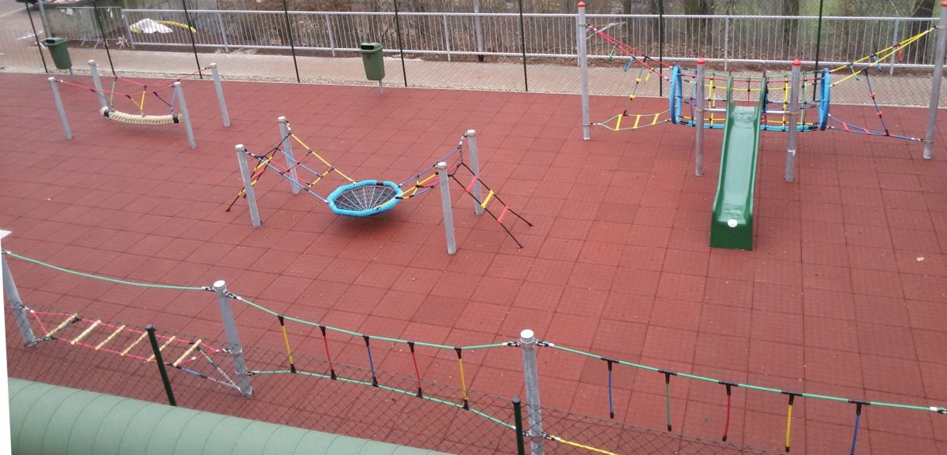
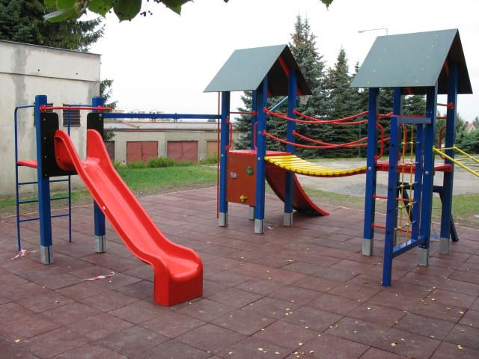
Problematika pryžových recyklátů – dětská hřiště

Slide 24
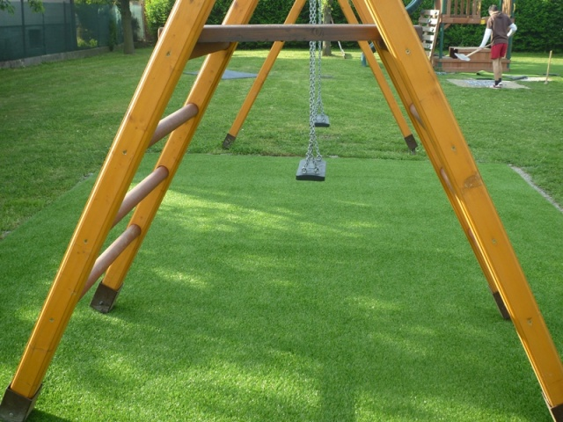
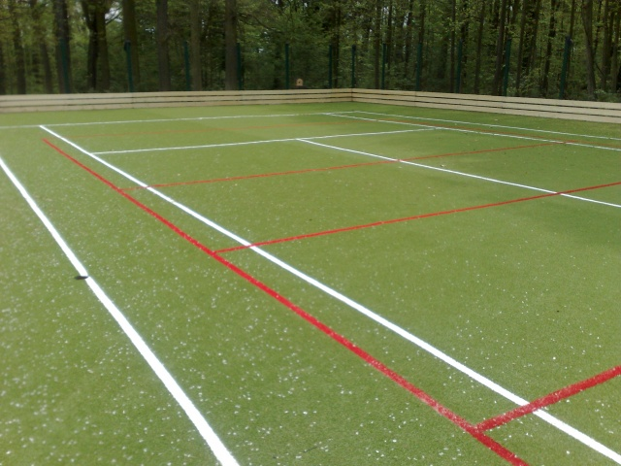
Umělé travní porosty

Slide 25
sportovní povrchy- zkušební normy a předpisy
povrchy sportovišť = stanovené výrobky
pro povrhy sportovišť jsou vydané určené normy k nařízení vlády
č. 173/1997 Sb., kterým se stanoví vybrané výrobky k posuzování shody:
ČSN EN 1176-1 Zařízení a povrch dětského hřiště - Část 1: Obecné bezpečnostní požadavky a zkušební metody. V části 4.1.6 jsou vyjmenované nebezpečné látky, které nesmí být v zařízení dětského hřiště nebo v povrchu tlumícího náraz použity způsobem, který vyvolává zdravotní negativní účinky. Platnost od 31.10.2018
Norma stanovuje: sledovat

Slide 26
sportovní povrchy- zkušební normy a předpisy
V normě ČSN EN 1176-1 Zařízení a povrch dětského hřiště - Část 1: Obecné bezpečnostní požadavky a zkušební metody
Výběr materiálů a jejich použití musí být v souladu s příslušnými evropskými normami.
Zvláštní pozornost je třeba věnovat možnému nebezpečí toxicity povrchové úpravy.
Zvýšenou pozornost je třeba věnovat výběru materiálů tam, kde bude zařízení používáno v extrémních klimatických nebo atmosférických podmínkách.
Tam, kde se dají očekávat velmi nízké nebo velmi vysoké teploty, je třeba věnovat pozornost výběru materiálu tak, aby se předešlo možným zdrojům nebezpečí při přímém styku s kůží.
Při výběru materiálu nebo hmoty pro zařízení dětského hřiště je třeba důkladně zvážit případné použití materiálu nebo hmoty i s ohledem na všechny možné zdroje nebezpečí toxických účinků na životní prostředí při jeho odvozu nebo likvidaci.

Slide 27
Norma ČSN EN 1176-1 stanovuje sledovat
Nebezpečné látky – nesmí se v zařízení dětského hřiště nebo v povrchu tlumícího náraz používat způsobem , který může vyvolat škodlivé účinky u uživatele zařízení.
Poznámka“ Je třeba věnovat pozornost ustanovení REACH 1907/2006(ES) a jeho následným změnám. Mezi zakázané materiály patří mimo jiné azbest, olovo, formaldehyd, černouhelné dehtové leje, karbolineum, PCB a PAU
Granuláty ani hotové povrchy hřišť vyrobené z těchto granulátů
se z hlediska hygieny a ochrany životního prostředí vůbec nekontrolují.

Slide 28

Umělý trávník
Umělý trávník, který se používá především na různých sportovištích, se vyrábí z plastových granulí, přísad, stabilizátorů a barviv. Takto vzniklá směs se roztaví a přes otvory v plechu se protlačí pramínky plastu, jenž se postupně natahuje tak, aby získal vzhled trávy a byl i pevnější. Pak se prameny navinou na připravené špulky a z několika cívek se upřede víceramenná příze. Na další lince se spojuje prolamovaná látka s umělohmotným podkladem a do takto připravené základny se všívá příze, jež se na jednom konci rozřízne, aby vznikl dojem skutečných stébel trávy.
Podklad trávníku se poté ošetří lepidlem, aby všitá příze nevypadávala, udělají se do něj otvory, aby mohla odtékat případná voda. Hotový trávník se pokládá na gumový podklad a posype se jemným pískem sloužícím jako zátěž.
Sledované rizikové látky PAU, ftaláty , benzothiazoly, fenoly, polychlorované bifenyly

Slide 29
Umělý trávník

Slide 30
návrh Nizozemska na omezení PAH
Sledované rizikové látky PAU, ftaláty , benzothiazoly, fenoly, polychlorované bifenyly, Zn, Cu, Ba, Co
závěr studie RIVM (Nizozemský národní institut pro veřejné zdraví a životní prostředí): bezpečné sportování na těchto hřištích, ale doporučuje upravit limit obsahu PAH v plastových a pryžových granulátech na limit pro pryžové a plastové spotřební předměty dodávané široké veřejnosti v položce 50 přílohy XVII nařízení REACH
Navrhuje se kombinovaný koncentrační limit pro 8 PAU : 17 mg/kg. Nyní je to 100 mg/kg u dvou PAU a 1 000 mg/kg u 6 PAU.
Zdůvodnění redukce koncentračních limitů:
zajistí, že riziko expozice karcinogeny PAU pro ty, kteří přicházejí do kontaktu s mulčovacími materiály a granulemi je nízké,
dojde ke snížení obavy společnosti z negativního vlivu na zdraví způsobené PAU, nepovede k podstatným administrativním nákladům v souvislosti s implementací nižších koncentračních limitů,
způsobí relativně malé a dosažitelné náklady.
Předpokládaný termín 2020

Slide 31
PAH - přezkum limitních hodnot
Evropská Komise (EK) do 27. prosince 2017 musí podle nových vědeckých poznatků přezkoumat limitní hodnoty v odst. 5 a odst. 6 položky č. 50 přílohy XVII nařízení REACH (odst. 8, položka 50)
odst. 5
limit 1mg/kg kterékoliv z osmi uvedených PAH pro:
předměty z plastů/pryží za běžných/běžně předvídatelných podmínek použití, které jsou v přímém a dlouhodobém/opakovaném krátkodobém styku s lidskou kůží nebo ústní dutinou
odst. 6
limit 0,5mg/kg kterékoliv z osmi uvedených PAH pro:
hračky, hračky pro pohybovou aktivitu a předměty pro péči o dítě, které jsou v přímém a dlouhodobém/opakovaném krátkodobém styku s lidskou kůží nebo ústní dutinou

Slide 32
PAH - zpráva ECHA
Doporučení ECHA/PR/17/04 pro výrobce povrchů z recyklovaného pryžového granulátu a pro majitele, provozovatele a uživatele sportovišť s tímto povrchem:
změnit nařízení REACH a zajistit dodávání pryžových granulí
s nízkými koncentracemi PAH
měřit koncentrace PAH a předávat informace uživatelům sportovního zařízení
(majitelé/provozovatelé hřišť )
vytvořit pokyn pro výrobce a dovozce recyklovaného pryžového granulátu ohledně zkoušení jejich materiálu
(výrobci pryžových granulátů a zúčastněné organizace)
poskytovat srozumitelným způsobem informace
(evropské sportovní kluby/organizace, fotbalové asociace)
zajistit dostatečnou ventilaci u krytých hřišť
(majitelé a provozovatelé existujících krytých hřišť )

Slide 33
Zdraví dětí a recyklované výrobky?
Problematika výrobků z recyklovaných materiálů z pryží a plastů je vysoce aktuální i vzhledem k tomu, EK vydala 16. 1. 2018 Evropskou strategii pro plasty v oběhovém hospodářství, kde se předpokládá, že do roku 2030 budou moci být všechny plastové obaly uvedené na trh EU opětovně používány nebo recyklovány.
Z hlediska ochrany veřejného zdraví ale především ochrany zdraví dětí bude nezbytné v co nejkratší době řešit výše uvedenou problematiku recyklovaných materiálů z pryží a plastů a to i pro povrchy a prvky dětských hřišť a sportovišť

Slide 34
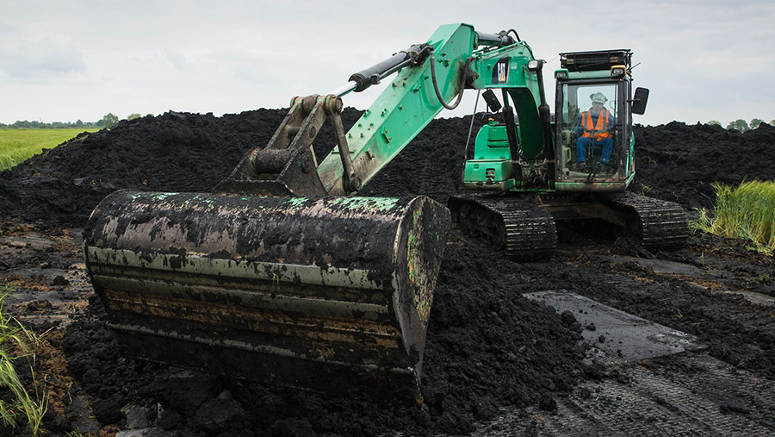
Oběhové hospodářství a kaly

Slide 35
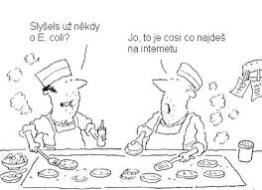
Kaly z čistíren odpadních vod
Toxické prvky a toxické látky (zbytky léčiv, hormony a endokrinní disruptory)
Patogenní a podmíněně patogenní organismy
Aeromonas, Legionella Bacillus Listeria Brucella, Mycobacterium Campylobacter,
Proteus, Citrobacter, Pseudomonas, Clostridium, Salmonella, Coxiella, Shigella,
Enterobacter, Serratia, Erysipelothrix, Staphylococcus, Escherichia, Streptococcus,
Francisella, Yersinia, Klebsiella, Vibrio,
Astroviruses, Norwalk viruses, Caliciviruses,
Reovirus, Hepatitis virus, Rotavirus, Enterovirus
Balantidium, Giardia, Cryptosporidium, T
oxoplasma, Entamoeba
Ascaris, Taenia, Hymenolepis,
Trichuris rhea, Necator, Toxocara
Vlivem mutací, kterou vyvolávají
subinhibiční množství antibiotik a
dezinfekčních prostředků
přitékajících v odpadních vodách
dochází ke vzniku rezistence
patogenních bakterií

Slide 36
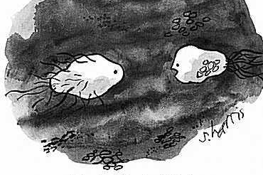
Antibiotická rezistence
Bakterie mají vyvinuty různé způsoby přenosu rezistence mezi sebou,
a to nejen v rámci jednoho druhu, ale i mezidruhově
To je výhodné pro bakterie zejména ve chvíli, kdy je v prostředí neinhibiční
koncentrace antibiotik, při které dochází k selekci rezistentních bakterií,
jejich pomnožení a úspěšnému předávání rezistentních genů.
I neškodná bakterie tak může svou schopnost odolnosti proti antibiotikům
předat bakteriím mnohem nebezpečnějším.
V případě aplikace kalů (s antibiotiky a rezistentními
bakteriemi) na zemědělskou půdu, se geny rezistence
snadno šíří v životním prostředí.
A ačkoli množství rezistentních bakterií
přítomných v kalu časem klesá,
mohou přenášet geny kódující rezistenci
na antibiotika na okolní půdní bakterie a
vytvářet tak rezervoár rezistentních genů
Z půdy se pak mohou dostávat rezistentní
bakterie i do potravního řetězce a představují
tichou hrozbu sníženého účinku antibiotik
v boji s lidskými patogeny
To je problém, ty nenakazíš mě, ale já nakazím tebe

Slide 37
Právní rámec
Aby se zabránilo přenosu rezistentních patogenů do prostředí, je nezbytné (u kalů) zvolit takové metody zpracování, aby došlo k účinné hygienizaci.
Hygienizace – fyzikální, chemický nebo biologický proces (nebo jejich kombinace), který zajistí zdravotní nezávadnost výsledných produktů (např. kalů nebo zbytků rozkladu), tj. zajistí inaktivaci patogenních a podmíněně patogenních biologických činitelů, popřípadě zajistí jejich inaktivaci pod hodnotu určenou právním předpisem
MZe ČR : TNV 75 8090 Hygienizace kalů v čistírnách odpadních vod (2015)

Slide 38
Současný stav
Technologie zpracování kalů:
pyrolýza, spalování – reálná cesta, ale ne jediná
nevýhoda - ztráta organiky a živin do půdy, nevyřešené odstranění zbytků po
spalování a pyrolýze
výhoda – dokonalá hygienizace
Kompostování, autotermní termofilní aerobní stabilizace s použitím čistého kyslíku,
pasterace s následnou anaerobní stabilizací, pasterizace, sušení a další anaerobní
a anaerobní rozklady, vápnění
výhoda - vnášení organiky a živin do půdy, dostatečná hygienizace
nevýhoda – přísná a dostatečná mikrobiologická kontrola výstupů,
u úpravy s Ca únik čpavků
Je nutné důkladně zvážit všechny argumenty a zvolit co nejšetrnější způsob
a technologii úpravy kalů tak, aby nebylo ohroženo zdraví lidí a životní
prostředí.

Slide 39
Zvýšit podíl materiálového a energetického využití odpadů je součástí Operačního programu Životní prostředí (OPŽP).
Stavba a modernizace zařízení pro sběr, třídění a úpravu odpadů.
Skladování a manipulace s odpady.
Nový sběrný dvůr a modernizace stávajících sběrných dvorů.
Třídící linky zabezpečující kvalitní výstupní surovinu.
Linky s technologiemi pro úpravu odpadů.
Systém odděleného sběru bioodpadů.
Rozvoj systému sběru (shromažďování a nakládání s nebezpečnými a zdravotnickými odpady).
Výstavbu nové kompostárny.
Sběr a svoz kuchyňských odpadů.
Systém sběru u výrobků na konci životnosti.
Výstavba a modernizace zařízení pro materiálové využití odpadů.
Zařízení na úpravu nebo využívání dalších odpadů.
Nové technologie pro využití stavebních prvků ze zateplovacích systémů (prvky z PVC).
Zařízení na energetické využití komunálního odpadu.
Zařízení pro tepelné zpracování odpadů.
Bioplynová stanice pro zpracování bioodpadů.
Tepelné zpracování zdravotnických a nebezpečných odpadů.
Nakládání s nebezpečnými odpady.
Zařízení pro spoluspalování odpadů (zlepšení jejich energetické účinnosti).
Instalace kotlů na spalování odpadů v teplárnách (zařízení musí být připojeno na CZT a splňovat podmínku energetické účinnosti ≥ 0,65 dle směrnice 2008/98/ES pro zařízení na energetické využití komunálních odpadů).

Slide 40
Rizika recyklace a využívání odpadů
Ad 1) V ČR nejsou ani zvláštní právní předpisy, ani zvláštní pravidla . Hygienické limity látek v ovzduší jsou stanoveny v Nařízení vlády č 361/2007 Sb., Kterým se stanoví podmínky ochrany zdraví při práci, které jsou závazné ve všech odvětvích, včetně recyklace odpadů.
Ad 2) Nejsou k dispozici žádné specifické TLVs výhradně pro odvětví recyklace odpadů, existují obecné limity expozice na pracovišti, povinné pro každého zaměstnavatele.
Ad 3) Ministerstvo zdravotnictví neprovádí žádný výzkum. Nicméně, některé instituce zřízené Ministerstvem zdravotnictví , zejména Státní zdravotní ústav v Praze se touto oblastí zabývá.
Ad 4) Národní registr nemocí z povolání sleduje agens, druh práce, zaměstnavatele . Recyklace odpadů je evidována obdobným způsobem jako jakékoli jiné odvětví.
Ad 5) Obecně platí, že Česká republika plánuje zvýšení množství recyklovaného odpadu podle strategických plánů Ministerstva životního prostředí ČR.
Ad 6) Nejsou nám známy žádné z právě probíhajících projektů v této oblasti; přesto, že nevylučuje, že bude jakákoliv. NRC plánuje instituciální výzkum pro vybrané materiálové toky odpadů
Ad 7) Chybí indikátory zdravotní nezávadnosti v normách pro recyklované výrobky

Slide 41
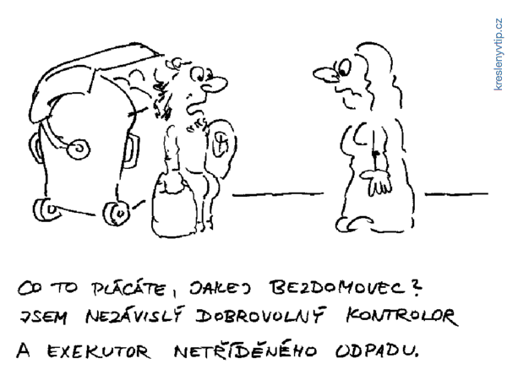
Mantra - oběhové hospodářství
Zapojit se musí každý.

Slide 42
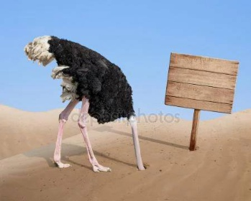
Budeme aktivně hodnotit vliv nových technologií nebo zvolíme pštrosí politiku????
Budeme preferovat kvantitu před kvalitou?
Neměli bychom se bát vstoupit do hry protože jde o zdraví a chránit zdraví máme v pracovní náplni.

